Slide 1

Data Structure Design
Implementation & Data Collection
20153686 유 인 근
Copyrightⓒ. Saebyeol Yu. All Rights Reserved.

Slide 2

CONTENTS
001
Topic Introduction
002
Implementation & Data Collection
003
Use Case & Problem Solving
Q & A
004
Copyrightⓒ. Saebyeol Yu. All Rights Reserved.

Slide 3
Part 1.
Topic Introduction
ic introduction
Copyrightⓒ. Saebyeol Yu. All Rights Reserved.

Slide 4
① Topic Introduction
“The Road Trip with the Cheapest Oil Price”
“가장 저렴한 기름값으로, 장거리 자동차 여행하기”

Slide 5
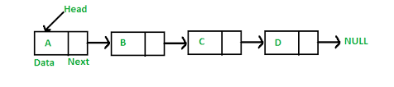

Example ⑴
서울 부산
1000원 1050원 950원 1070원 (1L 가격)
* 기름의 양 : A, B, C, D 모두 가능 ☞ C 주유소 안내

Slide 6
Example ⑵
서울 부산
1000원 1050원 950원 1070원 (1L 가격)
* 기름의 양 : A, B 가능 ☞ A 주유소, C 주유소 안내

Slide 7
Detailed Model
Vertex : 주유소, 도시
Edge : 고속도로 길
Weight(2개) : Vertex(주유소)의 기름값(Weight_1)
주유할 기름의 양(Weight_2)
(하루 단위로 갱신)

Slide 8
Part 2.
Implementation & Data Collection
Plementation & Data Collction
Copyrightⓒ. Saebyeol Yu. All Rights Reserved.

Slide 9
② Implementation
< Solution Method >
ⓐ JAVA
ⓑ Bidirectional Graph
ⓒ Adjacency List

Slide 10
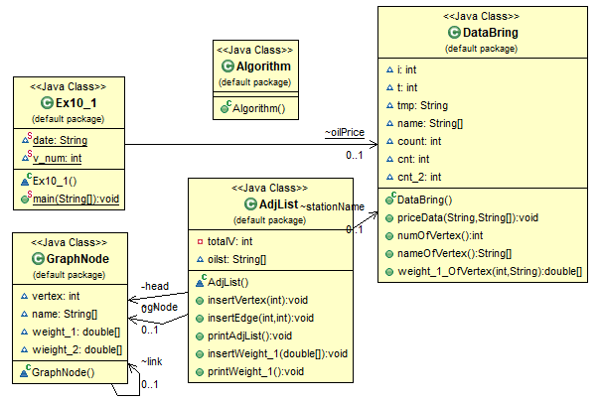
Class Diagram

Slide 11
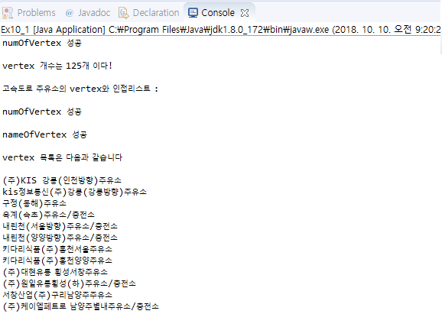
② Implementation

Slide 12
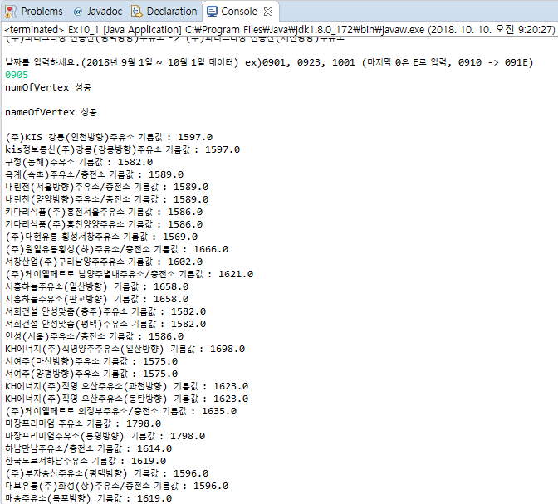
② Implementation

Slide 13
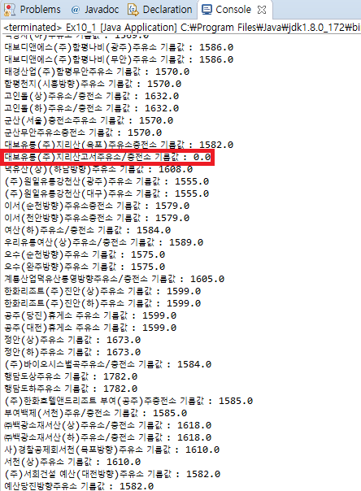
② Implementation

Slide 14
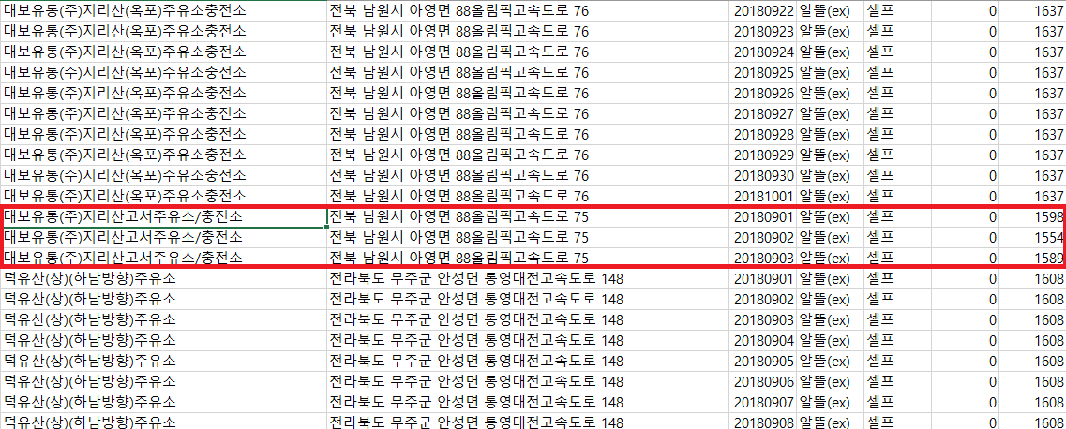
② Implementation

Slide 15
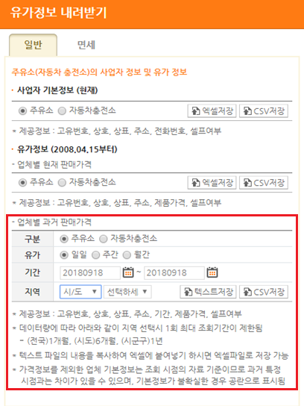
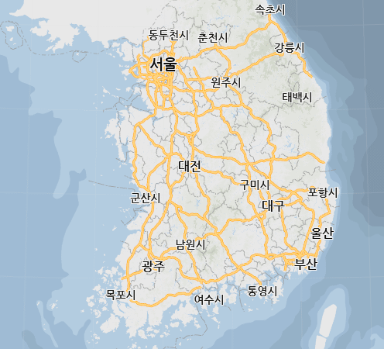
한국석유공사(Opinet)

Slide 16
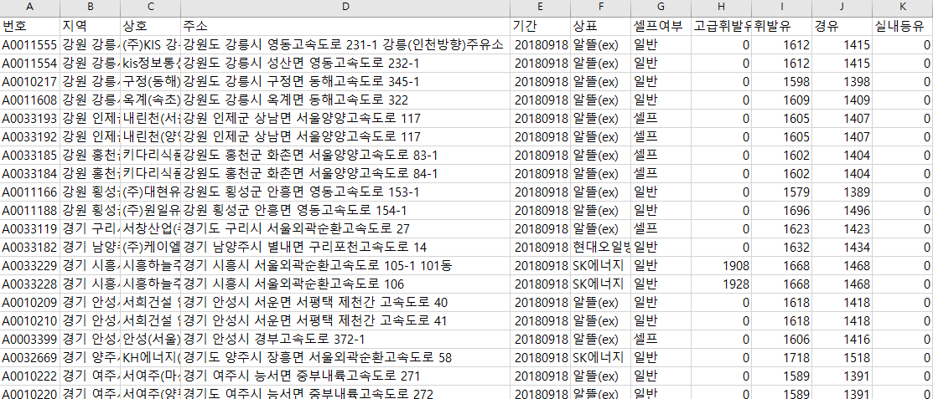
한국석유공사(Opinet)

Slide 17
Part 3.
Use Case
e Case
Copyrightⓒ. Saebyeol Yu. All Rights Reserved.

Slide 18
③ Use Case
< Input >
ex) 여행 기간 : 10월 1일 ~ 10월 4일 (3박 4일)
10월 1일(1일차) : 서울 -> 대구
10월 2일(2일차) : 대구 -> 울산
10월 3일(3일차) : 울산 -> 대구 -> 창원
10월 4일(4일차) : 창원 -> 대전 -> 서울 (출발지로 돌아옴)

Slide 19
③ Use Case
< Output >
ⓐ 일자별 고속도로 안내
ⓑ 주유소 경로, 기름값, 주유할 기름의 양 안내
ⓒ 총 기름값 안내(다른 값들과 비교)

Slide 20
Problem Solving
좌표 : (0,0) (2,0) (5,0) (6,0) (8,0) (9,0) (13,0)
서울 – 부산 : 13km, 서울 – 대전 : 8km
‘서울 -> 대전’ 입력, 0 < x < 8 인 주유소 A, B, C (오름차순)
서 울
대 전
부 산
A
B
C
D

Slide 21
Problem Solving
< Pseudocode >
하루동안의 경로상에서 최저가 주유소(A)에 도달할 수 있다면
최저가 주유소(A)에서 기름을 가득 넣는다.
하루동안의 경로상에서 최저가 주유소(A)에 도달할 수 없다면
도달할 수 있는 주유소 중 가장 저렴한 주유소(B)에서, 최저가
주유소(A)에 도달할 수있을 만큼만 기름을 넣는다.
A 이후, 나머지 경로를 소화하는 데 기름이 모자라면
A 이후, 나머지 경로를 소화하는 데 기름이 충분하다면
주유소를 들리지 않는다.
다음 날, 같은 논리로 계산

Slide 22
Part 4.
Q & A
& A
Copyrightⓒ. Saebyeol Yu. All Rights Reserved.

Slide 23
그림 및 자료 출처
https://www.geeksforgeeks.org/data-structures/linked-list/
http://www.opinet.co.kr/user/main/main_download.do

Slide 24
Thank you !
Copyrightⓒ. Saebyeol Yu. All Rights Reserved.

